Slide 1

端午知识知多少？
时间：五月初五
来源：影响最广的是纪念屈原说
别称：端五节、端阳节、重五节、重午节、五月节、龙舟节、屈原日等等
风俗：
Notes:
时间：五月初五
来源：影响最广的是纪念屈原说
别称：端五节、端阳节、重五节、重午节、五月节、龙舟节、屈原日等等
风俗：喝雄黄酒、吃粽子、赛龙舟、写符念咒、挂荷包和栓五色丝线、悬艾叶和菖蒲

Slide 2
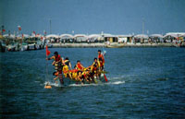
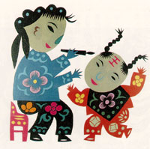

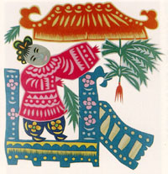
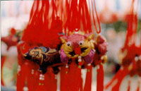
赛龙舟
写符念咒
吃粽子
挂荷包和拴五色丝线
悬艾叶和菖蒲
Notes:
吃粽子、赛龙舟、写符念咒、挂荷包和栓五色丝线、悬艾叶和菖蒲、喝雄黄酒

Slide 3
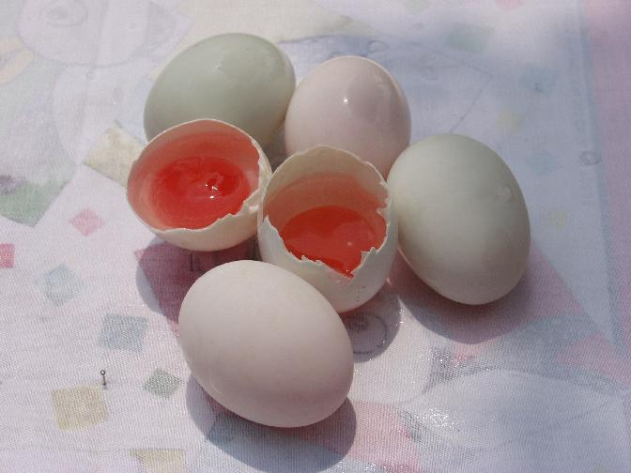
端午的鸭蛋
汪曾祺

Slide 4
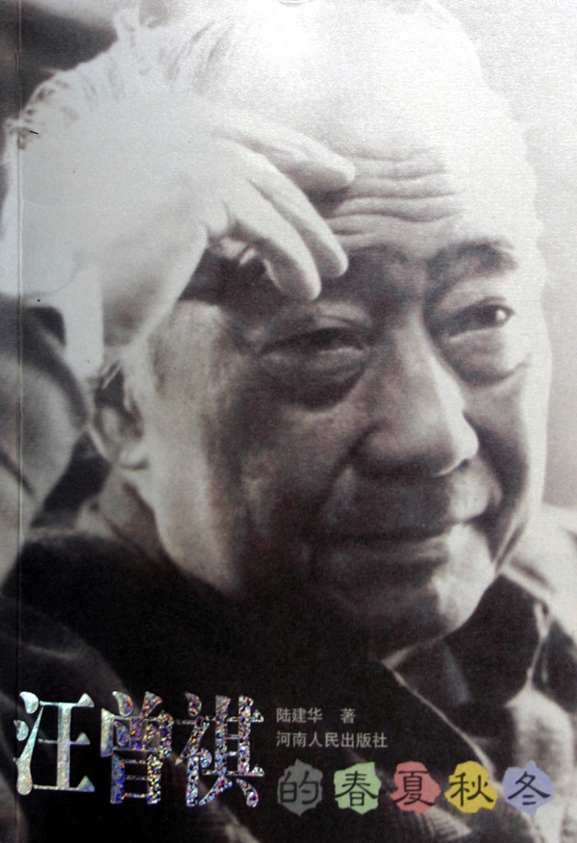
汪曾祺
（1920～1997），江苏高邮人，作家，资深文化界名人。早年毕业于西南联大，师从沈从文，曾长期任职北京京剧院编剧。
他的散文多为写凡人小事的小品，追求心灵的宁静、闲适、愉悦。
代表作有:
小说：《受戒》《大淖nào记事》
散文集：《蒲桥集》等。

Slide 5

读准字音
qí
系百索子
jì
籍贯
jí
汪曾祺
硝药
xiāo
拧成小绳
níng
腌腊
yān
用酒和
huò
城隍
huáng
门楣
méi
络子
lào
车胤
yìn
苋菜
xiàn
熏五毒
xūn
咂摸
zā·mo
囊萤映雪
náng
Notes:
拧
[níng ] 1.握住物体的两端向相反的方向用力：～手巾。
2.用两个手指扭住皮肉使劲转动：～他一下。
[nǐng ] 1.扭转，控制住东西的一部分而绞转：～螺丝钉。
2.相反，不顺：别让他俩闹～了。
[nìng ] 倔强，别扭，不驯服：～脾气。犯～。

Slide 6

整体感知课文内容：
根据内容，你觉得课文写了哪几方面内容？请概括出来。
端午风俗
（1）
家乡鸭蛋
（2、3）
端午鸭蛋
（4、5、6）

Slide 7
这一段采用什么结构方式?
端午风俗
快速浏览第一自然段，找出作者家乡的端午风俗有哪些？
系百索子
做香角子
贴五毒
贴符
喝雄黄酒
放黄烟子
吃“十二红”
家乡的端午，很多风俗和外地一样。
总 分
Notes:
总分结构

Slide 8

第一段大谈端午的种种风俗而不写“鸭蛋”，离题吗？
从文章思路看，题目是“端午的鸭蛋”，因此，首先必须先写端午的习俗。从各地均有的风俗写到家乡独特的风俗，再写到“十二红”，写到“咸鸭蛋”，最后水到渠成地转写“端午的鸭蛋”。
从写作手法看，先浓墨重彩地描绘出“端午”的气氛，就为文章主体“鸭蛋”预设了一个合理的背景，为后文写“鸭蛋”作了铺垫。
Notes:
从文章思路看，题目是“端午的鸭蛋”，因此，首先必须先写端午的习俗。从各地均有的风俗写到家乡独特的风俗，再写到“十二红”，写到“咸鸭蛋”，最后水到渠成地转写“端午的鸭蛋”。
从写作手法看，先浓墨重彩地描绘出“端午”的气氛，就为文章主体“鸭蛋”预设了一个合理的背景，为后文写“鸭蛋”作了铺垫。

Slide 9
家乡鸭蛋
家乡的鸭蛋到底好在哪里?有什么特点?
问起籍贯 会肃然起敬
名声久远
热爱家乡
上海店里 会特别标明
双黄鸭蛋 会成批输出
引袁枚文作证
质细而油多
蛋白而柔嫩
以北京鸭蛋相比
我对家乡鸭蛋的情感
曾经沧海难为水.
充满了自豪与热爱之情。
Notes:
我对家乡鸭蛋的情感 曾经沧海难为水.充满了自豪与热爱之情。

Slide 10
端午鸭蛋
自由朗读4-6段：
选一个动词填在“端午”和“鸭蛋”之间。
端午挑鸭蛋
怀念童年
趣事
端午吃鸭蛋
端午玩鸭蛋
Notes:
趣事：端午挑鸭蛋、端午吃鸭蛋、端午玩蛋壳，怀念童年

Slide 11

课文结尾写了东晋车胤“囊萤”夜读的故事。有人认为与课文内容无关，是赘笔；也有人认为，由萤火虫在鸭蛋壳里闪闪发亮的样子联想到车胤苦读用的囊萤，很自然，很随意，正体现了汪曾棋散文闲适自由的风格。你看呢?
认为是赘笔者，是为了文章结构严谨，这对中学生大有必要。
认为“自然、随意”者，是赞赏作者闲适自由的风格，也有道理。
Notes:
认为是赘笔者，是为了文章结构严谨，这对中学生大有必要。
认为“自然、随意”者，是赞赏作者闲适自由的风格，也有道理。

Slide 12

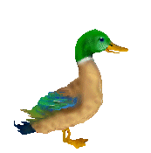
品语言
品语言
汪曾祺是一位非常讲究语言艺术的作家
一代大师汪曾祺，
方言俗语也入文。
平平淡淡显真味，
幽默风趣抒性情。

Slide 13
本文的语言特色（找例子）
1.平淡有味：
2.方言入文：
3.带有文言色彩：

Slide 14

1．“平淡而有味”例
端午一早，鸭蛋煮熟了，由孩子自己去挑一个，鸭蛋有什么可挑的呢?有!一要挑淡青壳的。鸭蛋壳有白的和淡青的两种。二要挑形状好看的。别说鸭蛋都是一样的，细看却不同。有的样子蠢，有的秀气。
Notes:
一个普普通通的鸭蛋，在作者笔下居然写得如此别具一格。淡青色的蛋壳就比白色蛋壳更有“格调”，而鸭蛋的形状也确实有蠢笨与秀气之别。生活的情趣是无处不在的。

Slide 15
1．“平淡而有味”例
端午一早，鸭蛋煮熟了，由孩子自己去挑一个，鸭蛋有什么可挑的呢?有!一要挑淡青壳的。鸭蛋壳有白的和淡青的两种。二要挑形状好看的。别说鸭蛋都是一样的，细看却不同。有的样子蠢，有的秀气。
生活情趣无处不在
Notes:
一个普普通通的鸭蛋，在作者笔下居然写得如此别具一格。淡青色的蛋壳就比白色蛋壳更有“格调”，而鸭蛋的形状也确实有蠢笨与秀气之别。生活的情趣是无处不在的。

Slide 16
平常食用，一般都是敲破“空头”用筷子挖着吃。筷子头一扎下去，吱——红油就冒出来了。
删去“吱——”，效果有什么不同？
“吱——”，绘声绘色，真切生动；
其中的动感、快感，活灵活现。
删去就没有这种味道了。
Notes:
“吱——”，绘声绘色，真切生动；
其中的动感、快感，活灵活现。
删去就没有这种味道了。

Slide 17
请再找出几个有口语色彩的句子
我的家乡是水乡。出鸭。
哦！你们那里出咸鸭蛋！
我对异乡人称道高邮鸭蛋，是不大高兴的，好像我们那穷地方就出鸭蛋似的！
我在北京吃的咸鸭蛋，蛋黄是浅黄色的，这叫什么咸鸭蛋呢！
别说鸭蛋都是一样的，细看却不同。有的样子蠢，有的秀气。

Slide 18
2．“用适当的方言表现作品的地方特色”例：
平常食用，一般都是敲破“空头”用筷子挖着吃。
端午的鸭蛋，新腌不久，只有一点淡淡的咸味，白嘴吃也可以。
“空头”
白嘴吃
“空头”“白嘴”有地方特色

Slide 19
3．带有文言色彩 例：
我走的地方不少，所食鸭蛋多矣，但和我家乡的完全不能相比！曾经沧海难为水，他乡咸鸭蛋，我实在瞧不上。
“曾经沧海难为水”是什么意思？
看过沧海之后，别的水就都看不上了。
唐代诗人元稹作《离思》一诗悼亡妻：
曾经沧海难为水， 除却巫山不是云。
取次花丛懒回顾， 半缘修道半缘君。
此句“文（言）白（话）夹杂” ，为文章增添了幽默和趣味。
Notes:
看过沧海之后，别的水就都看不上了。

Slide 20
请再找出几个有文言色彩的句子
但是《腌蛋》这一条我看后却觉得很亲切，而且“与有荣焉”。文不长，录如下……
蛋白柔嫩，不似别处的发干、发粉，入口如嚼石灰。油多尤为别处所不及。
典雅的文言词语与极质朴的口语相映成趣，熔书面语与口语于一炉，将古汉语与现代汉语完美地结合在一起，在平实、自然之中又时时流露出典雅雍容，显现出作者深厚的文化素养和语言功力。
Notes:
典雅的文言词语与极质朴的口语相映成趣，熔书面语与口语于一炉，将古汉语与现代汉语完美地结合在一起，在平实、自然之中又时时流露出典雅雍容，显现出作者深厚的文化素养和语言功力 。

Slide 21
文章语言的特色（找例子）
1.平淡有味：
好处是：读起来亲切自然。
2.方言入文：
好处是：作者脱口而出，直率朴素。
3.带有文言色彩：
好处是：使文章增添书卷气和典雅之美。
Notes:
好处是：读起来亲切自然。
好处是：作者脱口而出，直率朴素
好处是：使文章增添书卷气和典雅之美

Slide 22
汪氏风格
这篇课文，你觉得有哪些写法值得我们借鉴？你能说说吗?
1、引用联想，丰富内容。
2、抓住细节，突出字眼。
3、穿插趣事，寄情于物。
4、把握语言，平淡有味。

Slide 23
汪氏风格
最初读汪曾祺，就是《端午的鸭蛋》，很简单的文章，说实话大体内容已经记不太清了。只记得上完课之后的半个月里，我每天早上喝粥都要就着咸鸭蛋。以及一个细节：端午节手腕上的系着的脱了色的彩色线绳。
或许汪曾祺的文章正是如此，从平凡之事着手，给人以不平凡的感动。就如同那脱了色的彩色线绳，不华丽，却让人难忘。
——某读者

Slide 24

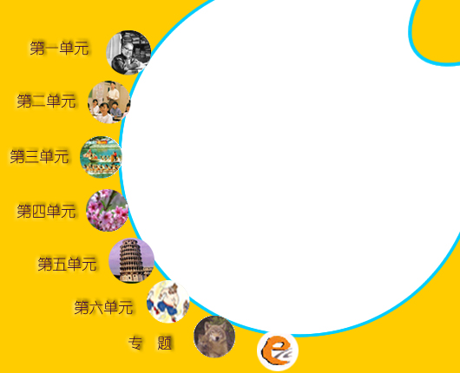
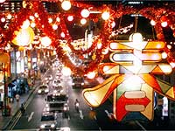
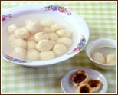
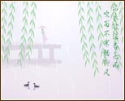
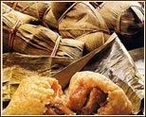
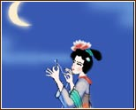
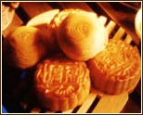
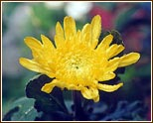


我手写我心——
用你的笔，为你家乡的风俗文化赞扬一番，写出自豪感，语言生动传神，有文化气息。
春 节
元宵节
赏民俗风情
观传统节日
清明节
中国传统节日
端午节
七夕节
中秋节
重阳节
冬至

